Slide 1
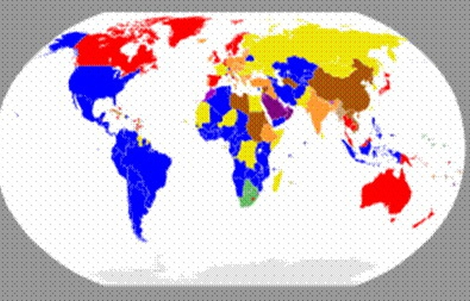
Лекція 6. Форми державного правління в сучасних демократичних державах
ЛНУ ім. Івана Франка, історичний факультет
КУРС ЛЕКЦІЙ З ПОЛІТОЛОГІЇ
Проф. А.Ф. Колодій
2019-20 н.р.

Slide 2
Зміст теми 6 (лекції 6 і 6а).
Інституційно-організаційний аспект здійснення влади в демократичних державах. Сучасні форми державного правління, їх структура, схема функціонування, переваги й недоліки:
парламентська форма врядування (парламентська / конституційна монархія та парламентська республіка)
Президентська республіка
Парламентсько-президентська та президентсько-парламентська (змішана) республіка
Поділ і взаємодія гілок влади у США, Великій Британії, Німеччині, Франції, Швейцарії.
Питання сумісності різних форм правління з демократичними й недемократичними режимами.
Потенційні загрози демократичному врядуванню в умовах президентської і парламентської форми правління в незрілих демократіях (узагальнення політологами досвіду латиноамериканських та інших молодих демократій)
Еволюція форми державного правління в Україні за роки незалежності та її кореляція з політичним режимом.
Проблема політичного дизайнування і конституційної реформи як способу зміцнення демократичних засад української держави.

Slide 3
Питання лекцій 6 та 6а.
Лекція 6
Лекція 6а (допоміжна)
Актуальність реформування Конституції України і вдосконалення форми державного правління
Етапи конституційного процесу з часів здобуття незалежності
Оновлення Конституції як завершення Революції гідності на сучасному етапі: відкладена необхідність
Проблеми вибору найкращої форми правління і спекуляції довкола них
Процедурні моменти оновлення Конституції в майбутньому.
Поняття форми державного правління та його зв’язок з поняттям політичного режиму
Форми державного правління (урядування) в країнах розвиненої демократії (Великій Британії, Німеччині, США, Франції)
Система влади в Україні.

Slide 4
Ключові терміни (до лек. 6 і 6а)
Форма державного правління (врядування)
Обмежена (конституційна) монархія
Парламентська монархія
Парламентська республіка
Президентська республіка
Змішана форма правління
Парламентсько-президентська республіка
Президентсько-парламентська (прем’єр-президентська) республіка
Президент
Парламент
Кабінет міністрів
Прем’єр-міністр
Структура судової влади
Система стримувань і противаг
Інституційні противаги
Політичні противаги
Система центральної влади в державі
Система державної влади
Система влади в суспільстві
Реформування системи влади
Народний суверенітет і влада народу
Установча влада народу
Конституційна асамблея / Конституційні збори

Slide 5
Література до т.6 (лек. 6 і 6а)
Основна:
Основи демократії. Підручник для студентів вищ. навч. закладів / За заг. ред. А. Колодій. Третє вид., оновл. і доп. Розд. 11. Виконавча влада в демократичних суспільствах. С.321-350.; Розд. 12. Законодавча влада за демократичного ладу. С. 351-375.
Політологія. Кн. Перша: Політика і суспільство. Кн. Друга: Держава і суспільство / За наук. Ред.. А. Колодій. – К.: Ельга; Ніка-Центр, 2003. – Розділ 12.3. – С. 383-394; розд. 13.3. – С..407-423; Розд.15. С. 471-500.
Додаткова:
Основи демократії. Підручник для студентів вищ. навч. закладів / За заг. ред. А. Колодій. Третє вид., оновл. і доп. Розд.10. Демократія і конституціоналізм. – Львів: Астролябія, 2009. – С. 296-320;
Лійпгарт Аренд. Мажоритарна та консенсусна моделі демократії // Демократія. Антологія / Упорядник Олег Проценко. – К.: Смолоскип, 1995. С. 774-801.
Горовіц Дональд Л. Порівняння демократичних систем // Демократія. Антологія / Упорядник Олег Проценко. – К.: Смолоскип, 1995. С. 827-833.
Колодій Антоніна. Особливості перехідного періоду і вибір демократичних інститутів в Україні // Політичний процес в Україні: стан і перспективи розвитку. Збірка наукових праць. – Львів, 1998. – С. 44-55. – http://political-studies.com/?p=107
Колодій Антоніна. Дилеми конституційного реформування в Україні в контексті ліберально-демократичних цінностей і посткомуністичної трансформації // Лібералізм, посткомунізм, реформи : цикл конференцій “Людвіг фон Мізес і сучасні суспільства”. Збірник наукових праць. За наук. ред. А. Колодій, М. Буника, І. Кіянки. – Львів: ЛРІДУ НАДУ, 2016. – С. 14-39. – http://political-studies.com/?p=1464.

Slide 6
Література до т.6
Додаткова (продовження):
Колодій Антоніна. Проблема вибору форми державного правління в Україні (у контексті конституційної реформи) // Наукові записки ІПіЕНД, вип. 3-4 (83-84), С. 187-211. https://political-studies.com/?p=1589
Колодій Антоніна. Феномен Майдану і пошук моделі врядування в Україні // Агора. Революція відбулася: що далі? // Агора. – Випуск 13. – К.: Стилос, 2014. – С. 22-36. – https://political-studies.com/?p=1039
Лінц Хуан Х. Президентська система і парламентаризм // Демократія. Антологія / Упорядник Олег Проценко. – К.: Смолоскип, 1995. С. 802-826.
Литвин В. Теоретичні особливості, інституційні ризики та позитиви збалансованого напівпрезиденталізму й перспективи його реформування в Україні // Studia Politologica Ucraino-Polona ("Українсько-польські політологічні студії"). – 2015. – № 5. – С. 45–54., 2015 https://www.academia.edu/ …
Романюк А.С. Порівняльний аналіз політичних інститутів країн Західної Європи. – Львів: Вид.центр ЛНУ ім.Франка. 2007. – 391 с.
Шаповал В. Зарубіжний парламентаризм. — К.: Основи, 1993.
Fukuyama, Francis. Development and the Limits of Institutional Design / Global Development Network. St. Petersburg, Russia / Jan. 20, 2006 (бібліотечка)
Hague, Rod and Harrop Martin. Comparative Government and Politics. An Introduction / 6th Edition. – Palgrave MacMillan, 2004.– Part IV. Government and Policy. – P. 248-308.
Lijphart A. Constitutional Choices for New Democracies / In: The Global Resurgence of Democracy / Ed. by L. Diamond and M. F. Plattner. – Baltimore and London: The John Hopkins University Press, 1993. – C. 146-158.

Slide 7
Деякі зауваження щодо використання літератури до т.6
Оскільки усної лекції не буде (у зв’язку з карантином), прошу уважно поставитись до читання основної літератури, враховуючи, що подача матеріалу у двох запропонованих підручниках різна:
В «Основах демократії» розглядаються структура, функції та взаємна підпорядкованість законодавчих і виконавчих інституцій влади в окремих розділах, які закінчуються поясненням особливостей різних форм правління;
У «Політології» виклад ведеться за формами правління (зі схемами взаємодії структур влади у провідних країнах Заходу). Слід звернути увагу, що поданий у цьому підручнику опис Палати лордів британського парламенту – застарів, бо з кінця 1990-х років ця палата була піддана реформуванню в напрямі зменшення кількості спадкових перів та ще більшого звуження її функцій і реального впливу на законодавчий процес. Пери також перестали виконувати судові функції.
Хочу також нагадати, що всі статті А.Ф. Колодій з цієї та інших тем можна знайти на веб-сайті авторки за адресою http://political-studies.com – за рубриками, перерахованими справа, або через пошук. (Це на випадок, коли точний URL якихось статей не вказаний)
Праці з електронної бібліотечки можу надіслати на е-mail адресу (за замовленням)

Slide 8
Форми державного правління / системи врядування (of government) сучасних держав
Починаючи розгляд теми, звертаємося знову до таблиці "Класифікація держав за організацією і способом здійснення влади". Про способи володарювання – демократичні й недемократичні політичні режими - ми говорили в двох попередніх темах.
Тепер же нашим завданням буде розглянути організацію органів (структур) центральної влади та розподіл функцій між ними в різних демократичних державах: як вони склалися історично та як на них впливають політики в нашу епоху заради покращення чи (можливо) з іншою метою.
Тобто, ми розглянемо різні системи врядування – формально організовані й більшою чи меншою мірою інституціалізовані форми державного правління.
Як завжди, важливим питанням для нас будуть процеси формування й розвитку інституційної структури влади в молодих демократіях та/чи перехідних, гібридних системах, процес «дизайнування» політичних інституцій у їхньому взаємозв’язку і взаємодії, творення й реформування конституцій заради створення демократичної та ефективної системи врядування.

Slide 9
Класифікація держав за організацією і способом здійснення влади

Slide 10
Два ключові поняття характеристики держав:
Політичний режим
Форма врядування
– це спосіб функціонування державної влади, сукупність реально вживаних (на відміну від формально передбачених) форм і методів політичного панування;
режим визначає характер відносин між владою і народом, рівень правової захищеності особи, виявляє ставлення владних структур та осіб чи груп при владі до правових основ своєї діяльності (їхнє покладання на закон чи власну волю, приватні чи суспільні інтереси).
Режим виникає внаслідок взаємодії (взаємного накладання) формальних і неформальних інституцій влади та реальної поведінки політичних акторів, яка визначається їхніми інтересами та культурою
– це спосіб організації та взаємного підпорядкування органів центральної влади, розподілу їхніх функцій і повноважень;
вказує на джерело влади (спадкове право чи народна воля), а також на те, як будуються стосунки типу: “парламент — уряд”, “парламент — глава держави”, “парла­мент — верховний суд”, “глава держави — верховний суд” тощо;
може використовуватись різними політичними режимами, відіграючи підпорядковану роль або й маскуючи сутність режиму

Slide 11
Форми врядування
Основні – успадковані від минулого – форми врядування
Сучасні форми демократичного врядування
Монархія - форма державного правління, за якої найви­ща державна влада повністю або частково належить одній особі (монарху), здійснюються за спадковим правом і не є похідною від якої-небудь іншої влади.
Республіка — форма врядування, за якої найвища державна влада здійснюється виборними орга­нами, що обираються на певний ви­зна­чений строк.
Абсолютні та дуалістичні (як різновид конституційних) монархії існували та/чи існують в недемократичних державах.
Парламентські монархії (конституційні, обмежені з символічною владою монарха) є однією з поширених форм функціонування влади в сучасних демократіях.
Парламентські республіки
Президентські республіки
Змішані (парламентсько-президентські та президентсько-парламентські) республіки
є формами демократичного врядування в країнах, де інститут монарха не зберігся до нашого часу, а також у новоутворених державах і молодих демократіях

Slide 12
Форми правління у 21 державі зі стійкою демократією (1984 р.)

Slide 13
Парламентські монархії та парламентські республіки
За цих форм державного правління вирішальну роль у формуванні виконавчої гілки влади та проведенні нею державної політики відіграє парламент. В обох випадках Кабінет міністрів на чолі з Прем’єр-міністром (в Німеччині – канцлером) є похідним від парламенту і формується за результатами парламентських виборів.
Відрізняються вони тим, хто представляє державу і є символом її єдності: в парламентських монархіях – це спадковий монарх з дуже символічною владою, але великим символічним значенням, а в парламентських республіках – президент: з обмеженими повноваженнями, обраний не всенародно, а в парламенті.
2 приклади для порівняння – Велика Британія й Німеччина (хоча таких країн є набагато більше – див. табл. вище, основну й додаткову літературу)
У політології прийнято говорити в обох випадках просто про парламентську форму правління (урядування)

Slide 14
Парламентська модель врядування (Велика Британія)

Slide 15
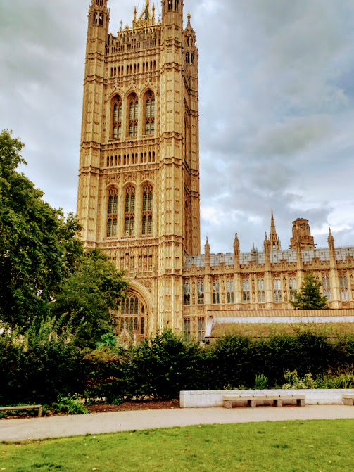
Британську модель парламентського врядування за участю монаршої влади називають вестмінстерською моделлю – за назвою Вестмінстерського палацу, в якому засідає парламент Великої Британії (офіційно: Сполученого Королівства Великої Британії та Ірландії)

Slide 16
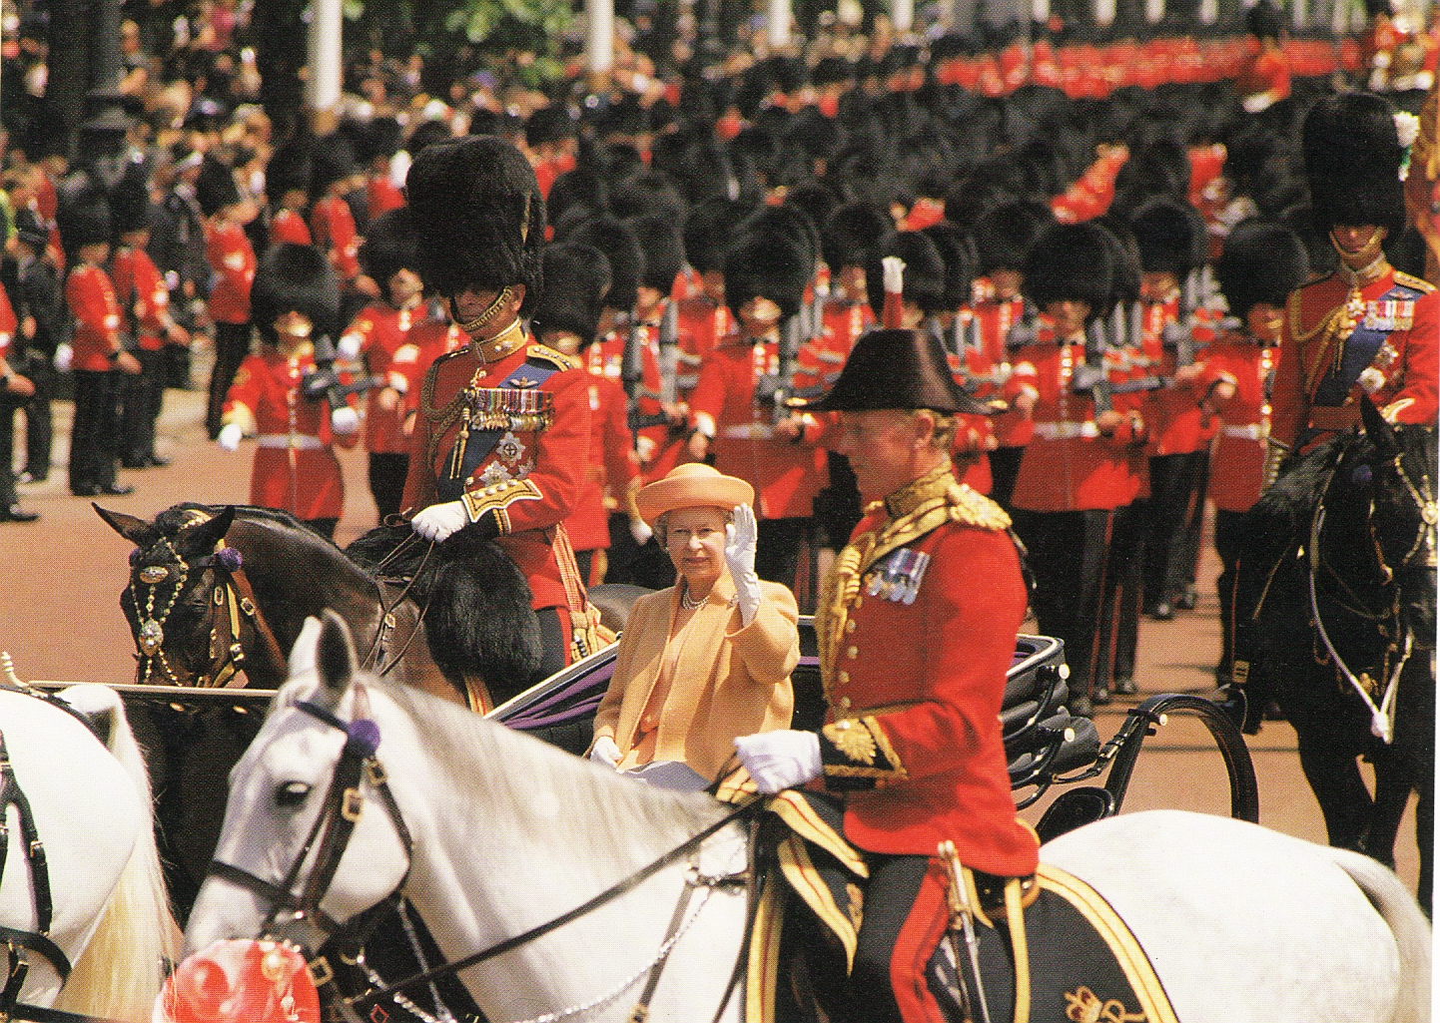
Парламентська монархія у Великій Британії.
Букінгемський палац – резиденція королів у Лондоні
та виїзд королеви.
З фотоальбому “The Royal Year 1992” (Simon & Shuster, 1992)

Slide 17
Символ монархії – важливий консолідуючий і стримуючий чинник Сполученого Королівства Великої Британії та Ірландії.
Королева, яка відсвяткувала своє 90-річчя, виступає носієм традиції, державної величі та поміркованої політичної культури.
Про те, як функціонує інститут символічної королівської влади, можна дізнатися з художнього фільму "Королева" / The Queen
http://moviestape.com/katalog_filmiv/drama/3332-koroleva.html
https://my-hit.org/film/954/

Slide 18
Особливості парламентської форми врядування (коротко)
Виконавча влада перебуває в руках уряду (Кабінету міністрів), обраного парламентом з членів парламентської більшості. Очолює Кабінет Прем’єр-міністр, який водночас є лідером партії більшості. Таким чином, уже під час виборів, голосуючи за певну партію, виборці знають, хто очолить уряд і стане політичним лідером держави.
За цієї системи немає чіткого поділу гілок влади, адже уряд походить від парламенту і складається з членів парламентської більшості. Існує взаємна залежність уряду і парламенту, причому уряд відіграє провідну роль, адже в ньому зібраний «цвіт» парламентської більшості.
Натомість є політична противага у вигляді добре інституціалізованої опозиції. Допомагає тримати рівновагу судова влада, Стримуючу роль виконує також верхня палата парламенту – Палата лордів.
Глава держави (монарх або президент) виконують представницькі та церемоніальні функції. Президент обирається парламентом.

Slide 19
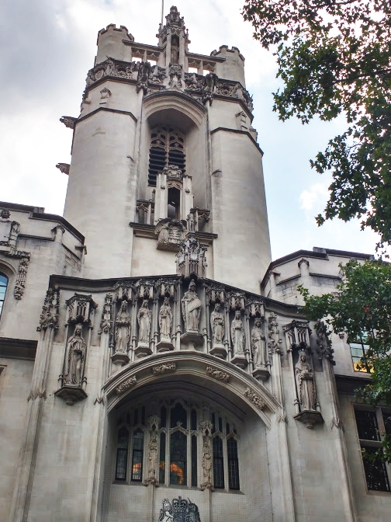
Фрагменти будівлі Верховного Суду Сполученого Королівства в Лондоні

Slide 20
Функціонування парламентської системи врядування (на виході – публічна політика, реформи)

Slide 21
Президентська республіка
Президентська республіка була винаходом США. Батьки – засновники цієї держави придумали, як замінити спадкового монарха – виборним, назвавши його президентом. За первісним задумом роль президента була не настільки значною, як вона виявилась згодом. Але і тоді, і тепер президент поставлений під контроль законодавчої і судової гілок влади, а система «стримувань і противаг» є основним механізмом запобігання узурпації влади будь-якою гілкою влади та збереження стійкості всієї системи врядування.
Президентська республіка базується на концепції незалежності органів зако­но­давчої виконавчої та судової влад, їх взаємної непідпорядкованості і невід­пові­дальності одна перед іншою, їхні повноваження розмежовані та збалансовані (див. наступний слайд).
Президент обира­ється на всенародних виборах на 4 роки з правом переобрання ще на 1 термін; він є главою держави та виконавчої влади. Президент формує уряд – самостійно, окрім деяких ключових посад, на які потрібна згода сенату (другої палати федерального законодавчого органу – Конгресу), очо­лює його і несе персональну відповідальність за його функціону­вання. Міністри і держсекре­тарі призначаються і звільняються президентом і звітуються лише перед ним.
В підпорядкуванні президента й міністерств (департаментів) – величезний бюрократичний апарат з постійних і тимчасових розпорядчих органів.

Slide 22
Президентська республіка у США. Резиденція американських президентів «Білий дім»

Slide 23
Президентське врядування у США

Slide 24
ДЕРЖАВНО-АДМІНІСТРАТИВНИЙ АПАРАТ США

Slide 25
Законодавча влада у США
Вищий законодавчий орган США — Конгрес США — є двопалатним. Він складається з Палати представників і Сенату.
Що два роки за мажоритар­ними округами, які формують­ся на підставі приблизно однакової чисельності насе­лен­ня, до Палати представників обирають 435 конгресменів.
100 сенаторів (по 2 сена­тори від кожного штату, незалежно від чисельності населен­ня) обирають терміном на 6 років, проте через кожні два роки відбувають­ся вибори для заміщення однієї третини складу Сенату.
В законотворчій діяльності палати є рівноправними, але Сенат має деякі додат­кові функції, пов’язані з призначенням вищих посадових осіб та заключенням міжнародних договорів, а також здійснює суд у разі, якщо Палата Представників проголосує за імпічмент президента.
Президент має значний вплив на Конгрес, виступаючи перед ним зі своїми щорічними посланнями щодо розвитку країни, маючи право законодавчої ініціативи та право відкладального вето щодо законів (актів), схвалених обома палатами Конгресу.

Slide 26
Капітолій – будівля Конгресу США у Вашингтоні

Slide 27
Противага, стримуюча сила і найвищий арбітр – Верховний Суд США
Верхній щабель судової гілки влади на федеральному рівні уособлює Верховний суд США.
Він відіграє вирішальну роль у забезпеченні Конституційності рішень Президента і Конгресу, дотримання ними Конституції і законів, у захисті прав і свобод людини.
До Верховного суду має право звернутися будь-який громадянин держави, якщо його права були порушені внаслідок прийняття якогось закону, що суперечить, на його думку Конституції.

Slide 28
Система стримувань і противаг у США:
Федералізм: 50 штатів врівноважують владу федераль­ного уряду і навпаки.
Завдяки чіткому розмежуванню законодавчої та виконавчої влади одна владна гілка врівноважує вплив іншої.
Двопалатність: Палата представників врівноважує вплив Сенату, а Сенат — вплив Палати представників.
Обидві палати мають однакові законодавчі функції, але Сенат має більше повноважень у сфері кадрових призначень та за­клю­чення договорів, урівноважуючи та стримуючи в цих питаннях владу Президента.
Судова влада є противагою до влади Палати представників, Сенату, виконавчої вла­ди і урядів окремих штатів.
Законодавчі збори штатів урівноважують вплив Сенату через обрання сенаторів кож­ні шість років.
Народ володіє силою врівноваження влади своїх представників шляхом їх періо­дич­ного переобрання.
При обранні президента колегія виборщиків врівноважує і стримує владу народу, не допу­ска­ючи проявів охлократії.

Slide 29
Функціонування політичної системи за президентської моделі врядування (на виході – публічна політика, реформи)

Slide 30
Змішана модель врядування у Франції

Slide 31
Змішана, парламентсько-президентська система врядування
поєднує ознаки президентської і парламентської форм
При цій формі врядування Прези­дент обирається всенародним голосуванням: у Франції на 7 років, в Україні – на 5.
Як всенародно обраний суверен, Президент не підзвітний парламенту. Він є главою держави і наділяється широкими повноваженнями як представницького, так і виконавчого характеру.
Президент здійснює значний вплив на виконавчу владу: вносить до парламенту кандидатуру глави уряду (в Україні – за поданням парламентської коаліції); бере участь у формуванні уряду (в якій пропорції і як саме – залежить від країни); за згодою парламенту (або самостійно –залежно від під-моделі змішаного врядування) звільняє Прем’єр-міністра та міністрів.
Прем’єр-міністр формує та очолю­є уряд, співпрацює з президентом і є підзвітний як президенту, так і парламенту. В українській Конституції записано, що уряд «відповідальний перед Президентом України та підконтрольний і підзвітний Верховній Раді України. У Франції президент може головувати на засіданнях уряду. Там існує навіть термін «подвійний голова виконавчої влади» (double executive).
В разі втрати прем’єром підтримки більшістю парламенту, уряд іде у відставку. Коли партія президента становить більшість у парламенті, президент має великий вплив на визначення політичних курсів держави і тоді республіка наближається до президентської*. Коли ж у парламенті домінують опозиційні до Президента партії (від однієї з яких призначається Прем’єр-міністр), настає ситуація "когабітації": президент мусить іти на компроміс і республіка більше подібна до парламентської.
* Така ситуація нині в Україні.

Slide 32
Змішана модель врядування в Україні
Notes:
* Докладніше див. наступний слайд

Slide 33
Структура судової гілки влади в Україні*
Notes:
*https://uk.wikipedia.org/wiki/Судова_влада_України

Slide 34
Парламент (Верховна Рада) і законотворчий процес в Україні

Slide 35
Незавершеність процесу реформування системи владних інституцій в Україні
Як держава з гібридним режимом, у якій суперечливо і надто повільно, але все ще триває процес творення демократичної правової держави, Україна потребує продовження реформи судової та правоохоронної системи, завершення реформи децентралізації влади, а також оптимізації взаємовідносин у трикутнику Президент – Верховна рада – Кабінет міністрів.
Відтак, не сходить з порядку денного, а точніше – періодично спливає на поверхню питання вибору оптимальної для України форми державного правління. Особливо в умовах, коли той чи інший президент починає «тягнути ковдру на себе», надаючи своїм допоміжним органам, як от Адміністрація / Секретаріат / Офіс президента ваги окремого органу влади або надмірно втручається у діяльність виконавчої гілки влади, беручи на себе не передбачені Конституцією повноваження. Відтак, знов і знов виникає питання, а чи не краще було б встановити в Україні парламентську форму правління.
Чи варто ставити питання про форму правління? В якому напрямі потрібно рухатись? Чи є більш і менш досконалі форми правління? Відповідей на ці питання шукали політологи, що вивчали досвід перехідних суспільств у різних частинах світу. Їхні узагальнення необхідно брати до уваги, враховуючи при цьому особливості України і пам’ятаючи, що а) вони містять у собі багато небезпек з точки зору розхитування і так неміцних інституцій влади, і б) що немає ідеальної форми правління. Функціонування кожної з них залежить від культури, розподілу економічної влади та інших умов тієї чи іншої країни.
Про це – в допоміжній лекції 6а, в якій розглянуті питання політичного дизайнування в перехідних суспільствах та перспективи конституційної реформи в Україні.

